Slide 1
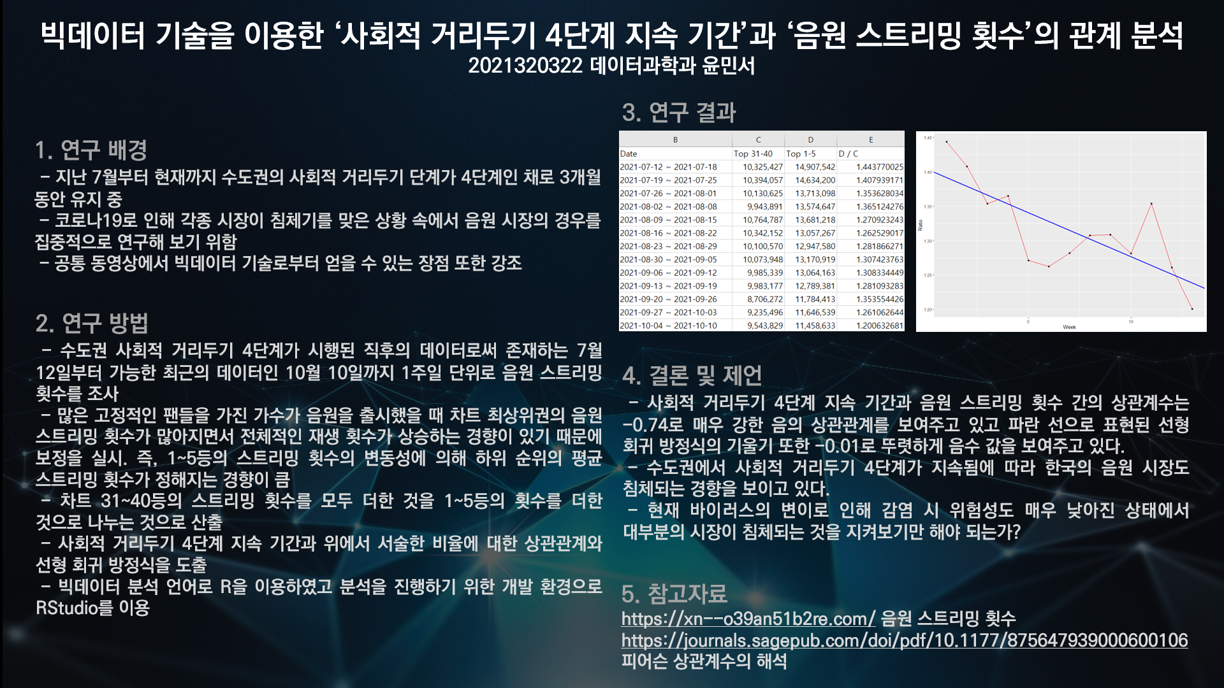


Slide 2

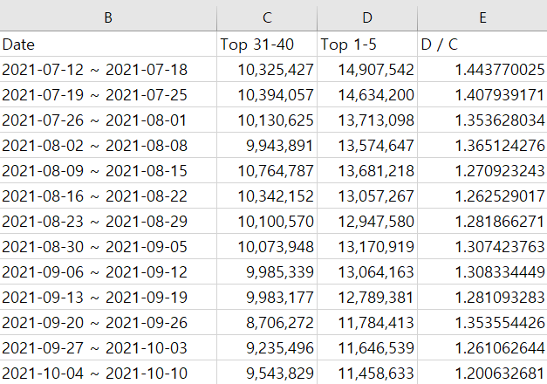
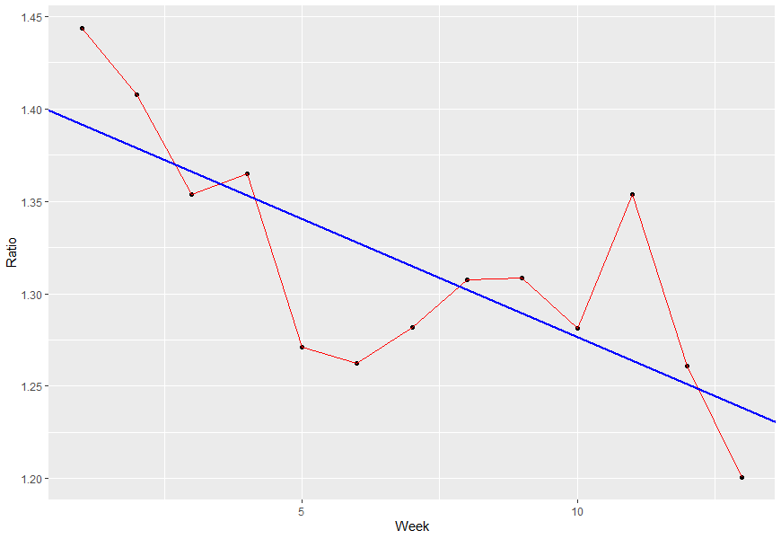
빅데이터 기술을 이용한 ‘사회적 거리두기 4단계 지속 기간’과 ‘음원 스트리밍 횟수’의 관계 분석
2021320322 데이터과학과 윤민서
3. 연구 결과
1. 연구 배경
- 지난 7월부터 현재까지 수도권의 사회적 거리두기 단계가 4단계인 채로 3개월 동안 유지 중
- 코로나19로 인해 각종 시장이 침체기를 맞은 상황 속에서 음원 시장의 경우를 집중적으로 연구해 보기 위함
- 공통 동영상에서 빅데이터 기술로부터 얻을 수 있는 장점 또한 강조
2. 연구 방법
- 수도권 사회적 거리두기 4단계가 시행된 직후의 데이터로써 존재하는 7월 12일부터 가능한 최근의 데이터인 10월 10일까지 1주일 단위로 음원 스트리밍 횟수를 조사
- 많은 고정적인 팬들을 가진 가수가 음원을 출시했을 때 차트 최상위권의 음원 스트리밍 횟수가 많아지면서 전체적인 재생 횟수가 상승하는 경향이 있기 때문에 보정을 실시. 즉, 1~5등의 스트리밍 횟수의 변동성에 의해 하위 순위의 평균 스트리밍 횟수가 정해지는 경향이 큼
- 차트 31~40등의 스트리밍 횟수를 모두 더한 것을 1~5등의 횟수를 더한 것으로 나누는 것으로 산출
- 사회적 거리두기 4단계 지속 기간과 위에서 서술한 비율에 대한 상관관계와 선형 회귀 방정식을 도출
- 빅데이터 분석 언어로 R을 이용하였고 분석을 진행하기 위한 개발 환경으로 RStudio를 이용
4. 결론 및 제언
- 사회적 거리두기 4단계 지속 기간과 음원 스트리밍 횟수 간의 상관계수는 -0.74로 매우 강한 음의 상관관계를 보여주고 있고 파란 선으로 표현된 선형 회귀 방정식의 기울기 또한 -0.01로 뚜렷하게 음수 값을 보여주고 있다.
- 수도권에서 사회적 거리두기 4단계가 지속됨에 따라 한국의 음원 시장도 침체되는 경향을 보이고 있다.
- 현재 바이러스의 변이로 인해 감염 시 위험성도 매우 낮아진 상태에서 대부분의 시장이 침체되는 것을 지켜보기만 해야 되는가?
5. 참고자료
https://xn--o39an51b2re.com/ 음원 스트리밍 횟수
https://journals.sagepub.com/doi/pdf/10.1177/875647939000600106 피어슨 상관계수의 해석

